Slide 1
Omphalo-Hépatocèles
Dr. Riadh BOUKHRIS
Praticien Hospitalier – CHU Lille
Paris 12 Juin 2023

Slide 2
Définition
Absence de fermeture de la paroi abdominale avec extériorisation d’au moins une partie du foie protégée par un sac.
Disproportion viscéro-abdominale importante
Taux plus élevés de mortalité et de morbidité*.
* Wagner JP & al. Paint and Wait management of giant omphaloceles. S Pediatric Surgery 2019
Notes:
On vous parle pour la 2ème année de cette pathologie qu’on appelle hépatocèle en attendant la réponse de CGOS pour l’intégration du centre de référence de HCD,

Slide 3
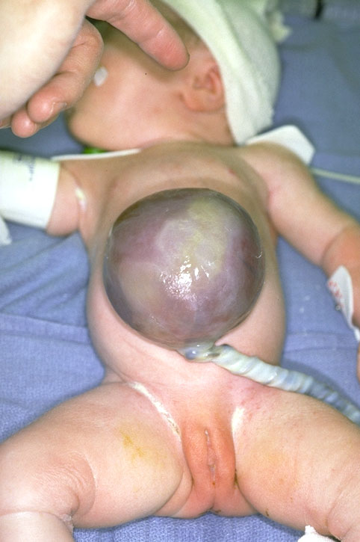
Diagnostic +
⇒ Diagnostic + à partir de 12 SA
Coelosomie supérieure (cordon en bas)

Slide 4
Incidence
Omphalocèle 1/3000 à 10000 naissances*
(hernie diaphragmatique 1/3500).
Incidence des omphalocèles géantes 10 à 15% des omphalocèles.
*McNair &al. Caring for the newborn with an omphalocele. Neonatal Netw 25, 319–327 (2006).
10 à 15 hernies diaphragmatiques / an
En moyenne 2 à 3 Hépatocèles / an
5 à 6 omphalocèles/ an

Slide 5
Complications
Morbidité respiratoire
Morbidité Hémodynamique
Mortalité 10-25%
Morbidité digestive
Morbidité motrices
Saxena AK, Raicevic M. Predictors of mortality in neonates with giant omphaloceles. Minerva Pediatr 2018
Bicard & al. Prenatally diagnosed giant omphaloceles: short- and long-term outcomes. Prenat diag 2004.

Slide 6
Morbidités respiratoires
Hypoplasie pulmonaire
Morphologie particulière des poumons
Facteurs prédictifs anténataux:
Diamètre du thorax - Dimensions du défect
Thorax-to-head ratio* - LHR**
Volume pulmonaire*** (sévère < 25%, modéré 25 à 50%, léger > 50%)
* Diemon & al. Thorax-to-head ratio and defect diameter-to-head ratio in giant omphaloceles as predictor for fetal outcome. Arch gynecol obstet 2017
** Kamata S, Usui N, Sawai T, Nose K, Fukuzawa M (2008) Prenatal detection of pulmonary hypoplasia in giant omphaloceles. Pediatr Surg Int 24:107–11
*** Danzer E & al. Assessment of early pulmonary function abnormalities in giant omphalocele survivors. J Pediatr Surg 2012
Danzer E & al. Predictingneonatal outcomesin infants with giantomphaloceleusing prenatal magneticresonanceimagingcalculatedobserved‐to‐expectedfetal lung volumes. Prenatal diagnosis 2021

Slide 7
Morbidités respiratoires
A moyen terme
A long terme
Syndrome restrictif
Réduction de la compliance pulmonaire
Hyperréactivité bronchique
Asthme
Infections récidivantes
Maladie respiratoire chronique
broncho malacie
Danzer E & al. Assessment of early pulmonary function abnormalities in giant omphalocele survivors. J Pediatr Surg 2012.
Partridge EA, Hanna BD, Panitch HB, et al. Pulmonary hypertension in giant omphalocele infants. J Pediatr Surg 2014;49:1767–70.

Slide 8
HTAP
Incidence 20 à 50%
Associée à une morbidité et une mortalité importante
Début progressif à partir de J7 de vie
Mécanismes: inconnu
Patridge & al. Pulmonary hypertension in giant omphalocele infants. J Ped Surg 2014
Inflammation
Hypothèses
Agression de la ventilation
Hypoplasie pulmonaire,
(Pas de relation)
Dystrophie vasculaire

Slide 9
Morbidités digestives
RGO associé à une œsophagite: 45% des omphalocèles (plus important avec les hépatocèles)
Recours au Nissen 10% des omphalocèles
Troubles de l’oralité
Koivusalo A, Rintala R, Lindahl H. Gastroesophageal reflux in children with congenital abdominal wall defects. J Pediatr Surg 1999;34:1127–9.

Slide 10
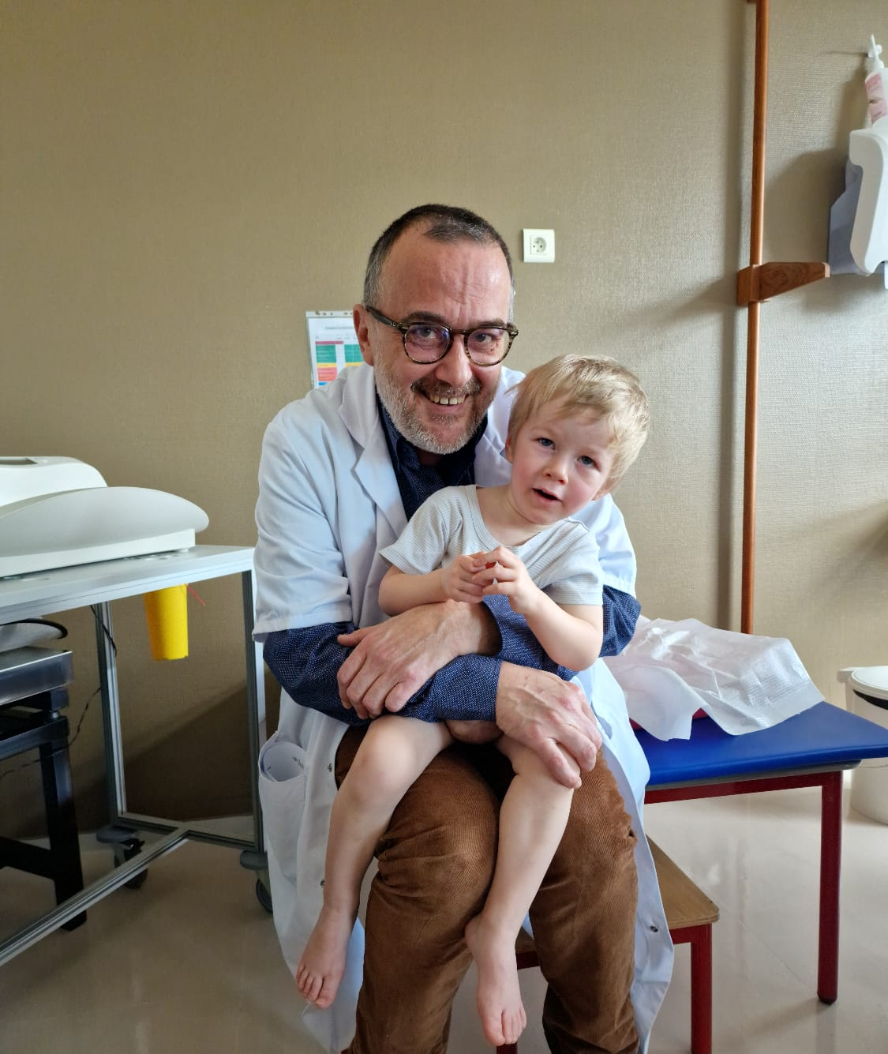
PEC Chirurgicale
Stratégies différentes selon les centres
Fermeture retardée
Dr. Rony SFEIR
Fermeture précoce
Dr. Nicoleta PANAIT

Slide 11
Projets en cours
Déclaration d’une base de donnée / Registre au CNIL
(démarches en cours)
Travaux de recherche: (inflammation, oralité, évolution de HTAP par écho, suivi respiratoire…)
s
Rédaction de protocoles de pec
Création d’un code ORPHANET

Slide 12
Orphanet
Malformation non syndromique du diaphragme ou de la paroi abdominale
Extrophie vésicale-épispadias
Hernie de la coupole diaphragmatique
Kyste omphalo-mésentérique
Laparoschisis
Omphalocèle
Omphalocèle géante
Notes:
Dans la littérature anglo saxonne pour désigner la forme sévère d’omphalocèle, ils utilisent surtout le terme de “Giant omphalocele”. Mais ce terme a de nombreuses définitions associés soit à la taille et on parle soit de 5cm soit 7 cm de diamètre, soit au contenu (50% du foie, 75% du foie, …) . Pour exprimer à peu près la même entité nous avons des terminologies différentes. Elle sont incluses dans les différentes classifications de l’omphalocèle.

Slide 13
Orphanet
Nomenclature
Définition
Omphalocèle géante
Hépatocèle
Omphalo-hépatocèle
Omphalocèle géante Non géante
Taille: > 4 cm, > 5 cm, >7 cm
Contenu: une partie du foie, > 50% du fois, > 75% du foie
Validation Nationale?

Slide 14
Merci de votre attention

